Slide 1

La presentación pertinente y persuasiva del evangelio
Página 49

Slide 2
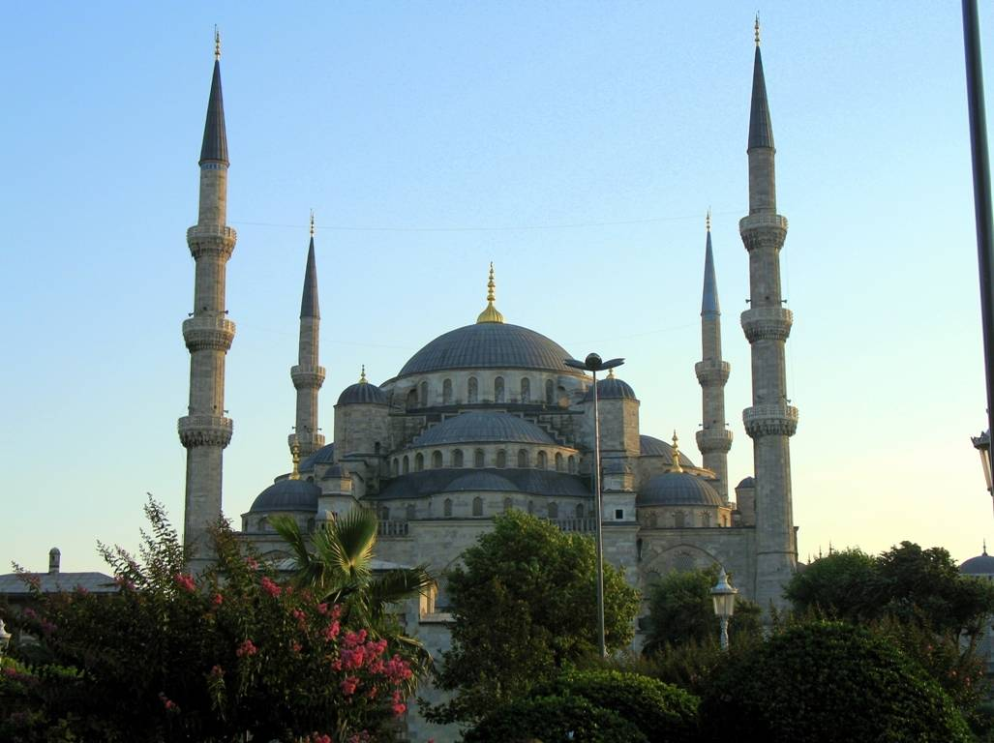
El islamismo

Slide 3
islam

Slide 4
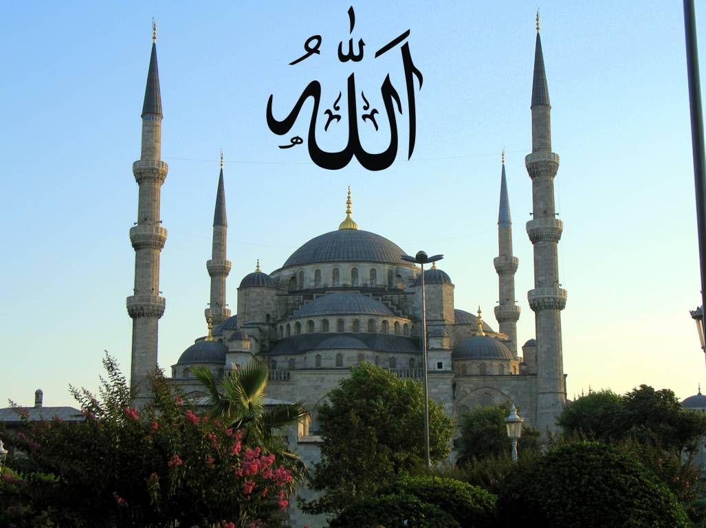
islam

Slide 5
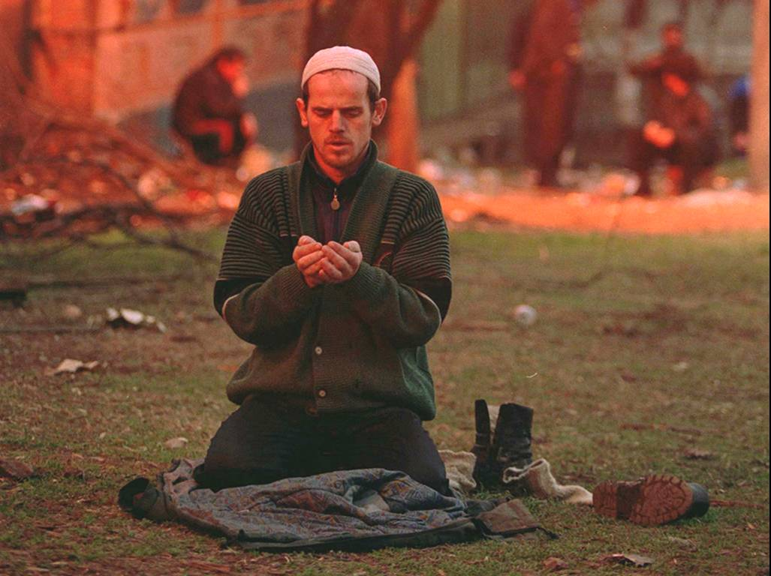
muslim
© Mikhail Evstafiev / Wikimedia Commons

Slide 6
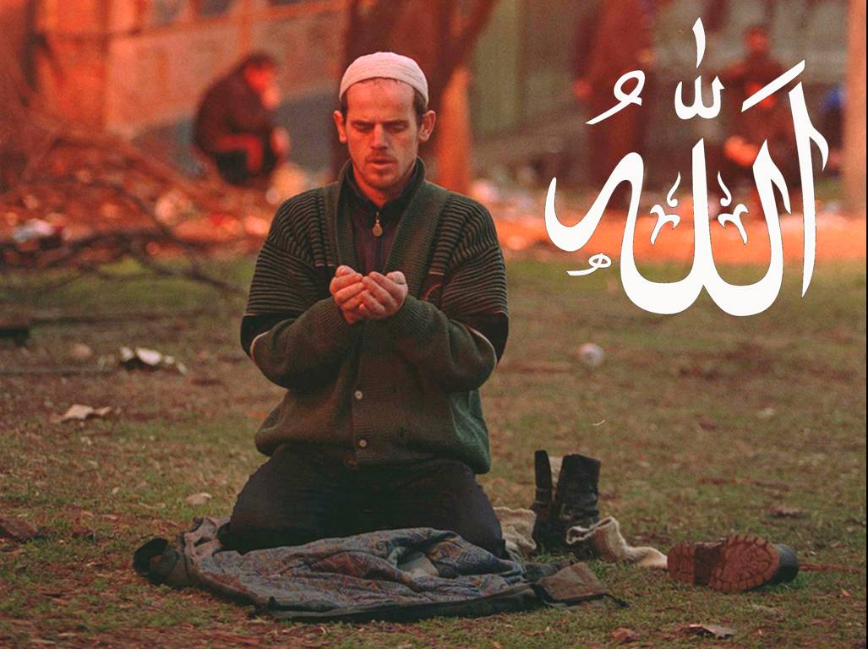
muslim
© Mikhail Evstafiev / Wikimedia Commons

Slide 7
Algunas características generales del islamismo

Slide 8
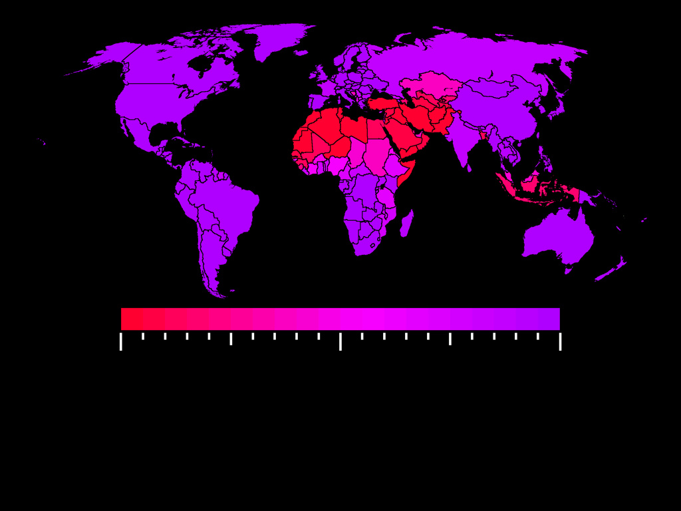
Un movimiento global
100% 50% 0%

Slide 9
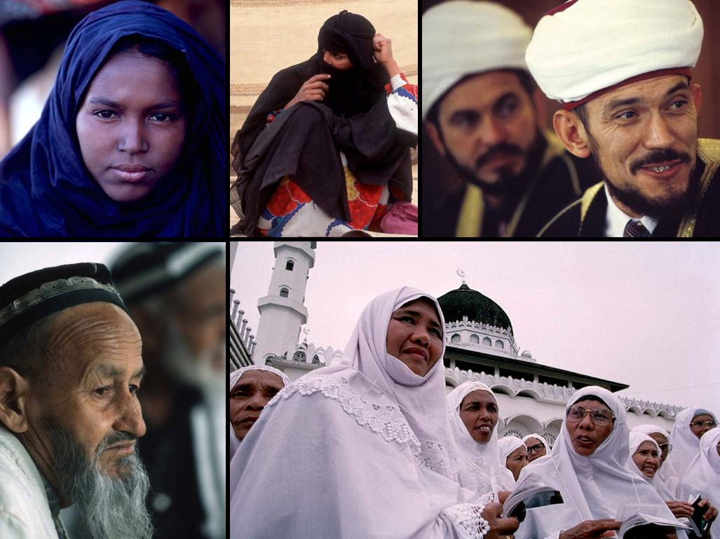
Una “familia” global
Todas las fotos © International Mission Board – Bautistas del Sur

Slide 10
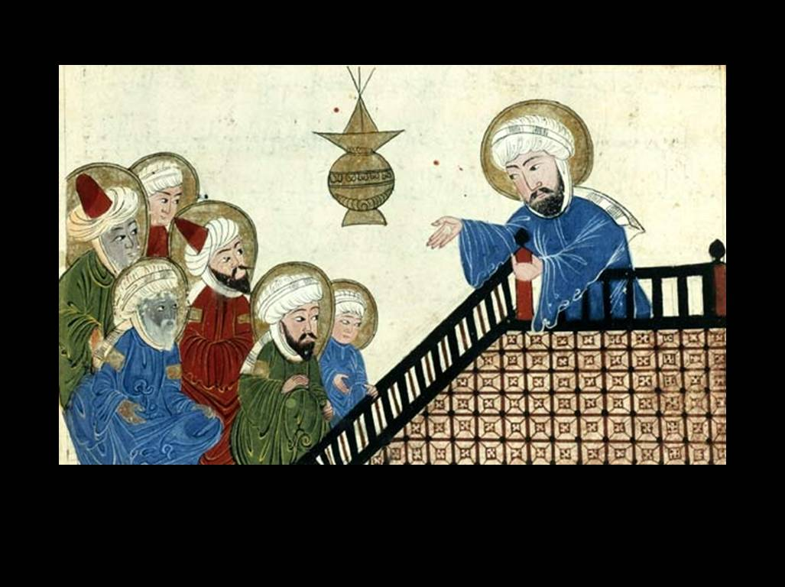
Mahoma, el profeta

Slide 11
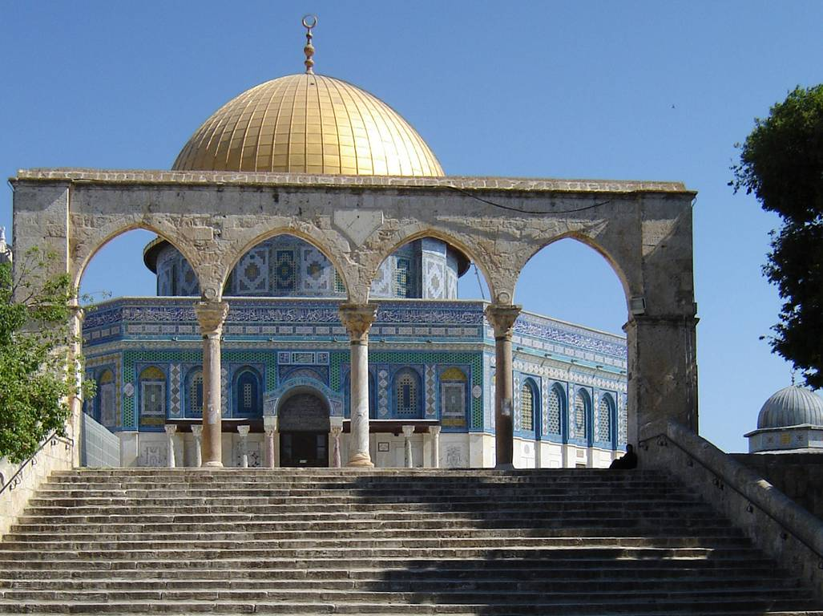
Resumen histórico
© Orientalist 2006 / Wikimedia Commons

Slide 12
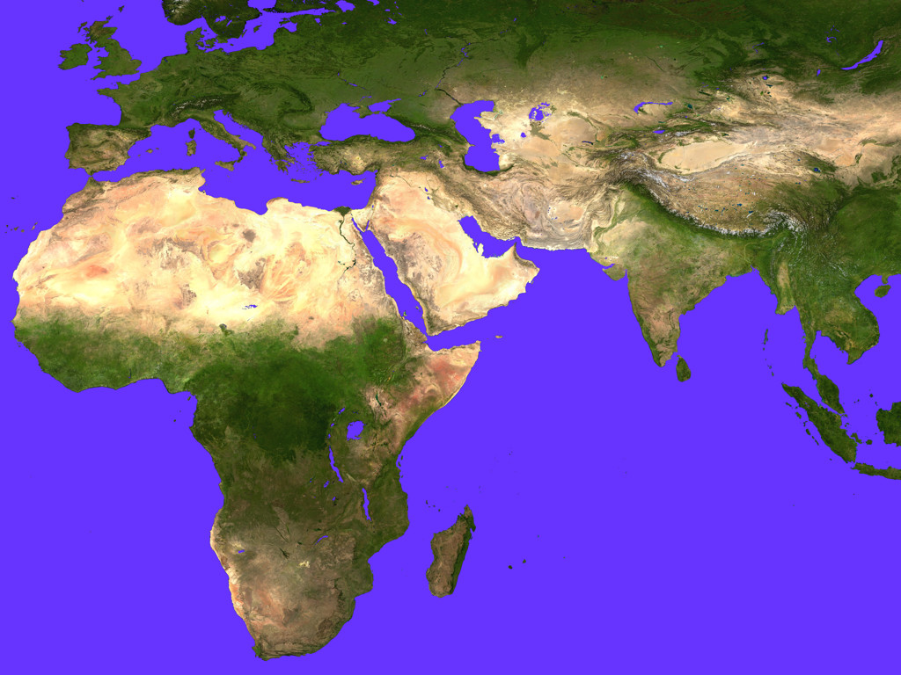
Crecimiento muy rápido

Slide 13
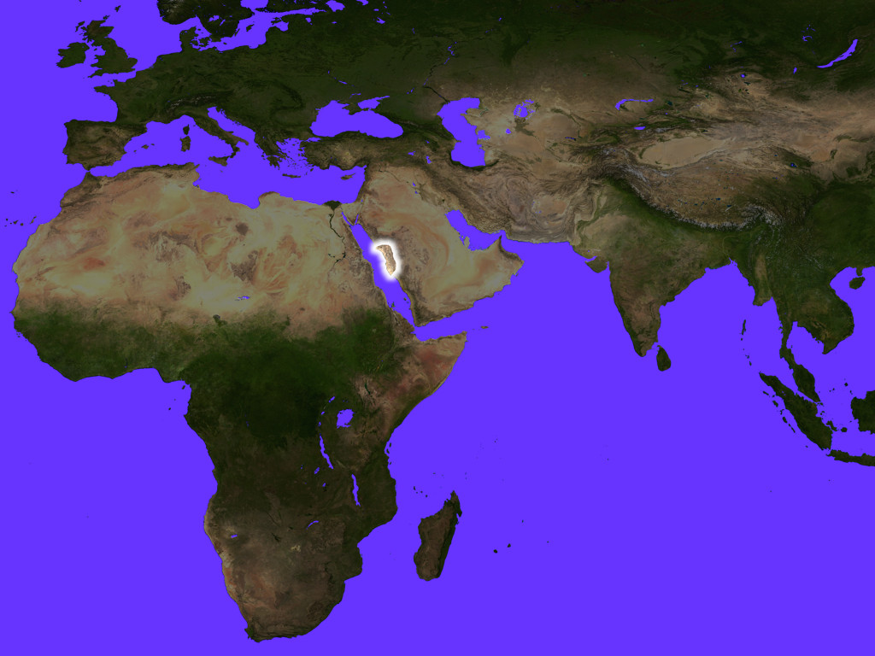
Crecimiento muy rápido

Slide 14
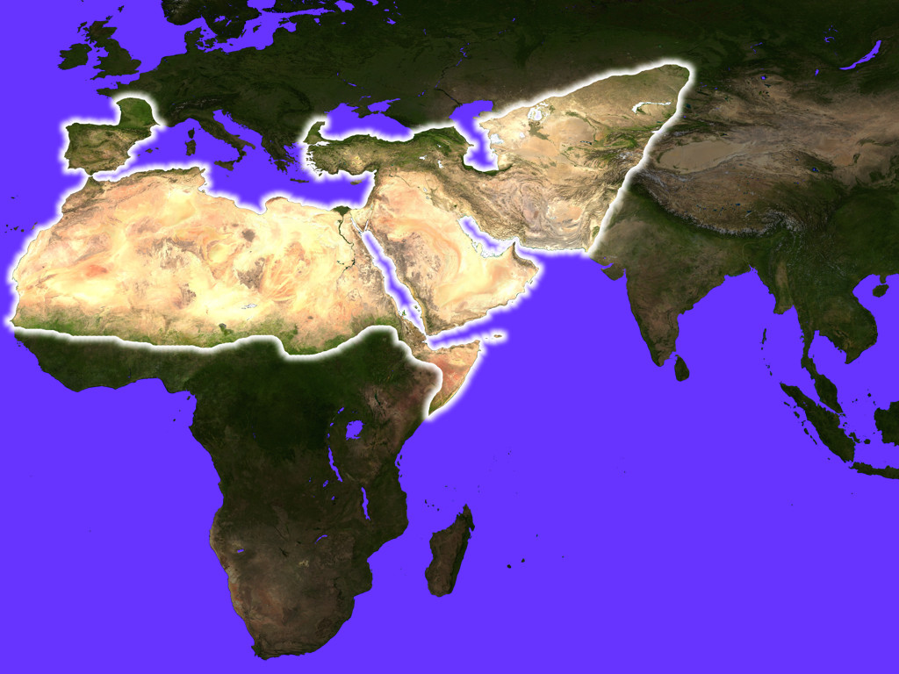
Crecimiento muy rápido

Slide 15
Seguidores muy unidos
Todas las fotos © International Mission Board – Bautistas del Sur

Slide 16
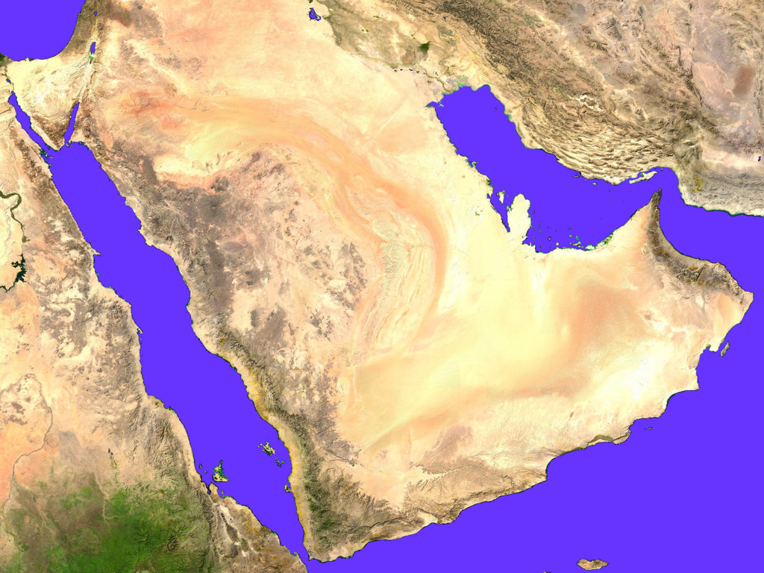
Período pre-islámico

Slide 17
Gente politeísta

Slide 18
Gente politeísta
Dios de la luna

Slide 19
Gente politeísta
La Meca
Dios de la luna

Slide 20
Gente politeísta
“hijas de Alá”
La Meca
Dios de la luna

Slide 21
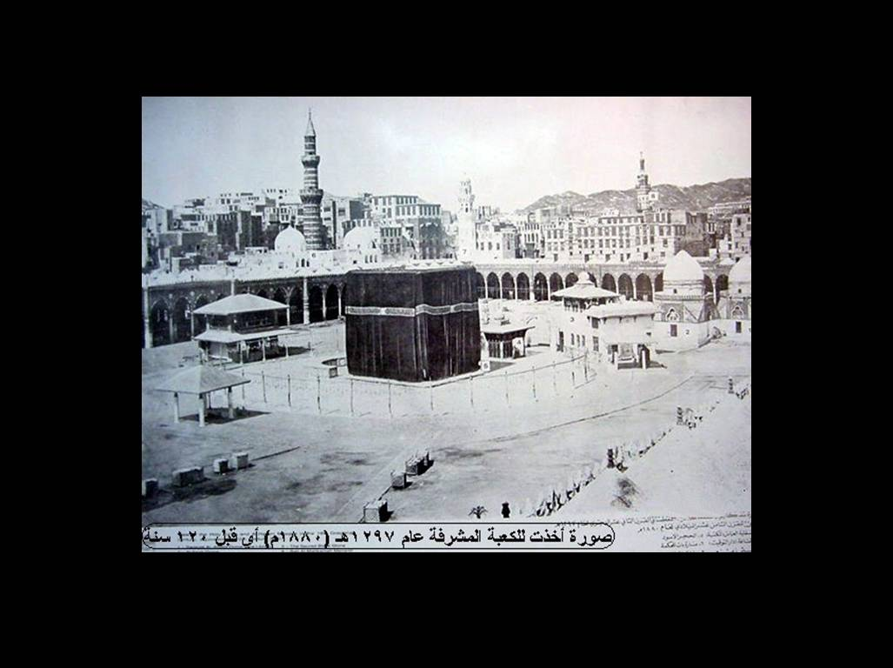
La Caaba

Slide 22
Mucha violencia entre las tribus

Slide 23
La vida de Mahoma

Slide 24
Nació en la meca - 570 d.C.
La Meca

Slide 25
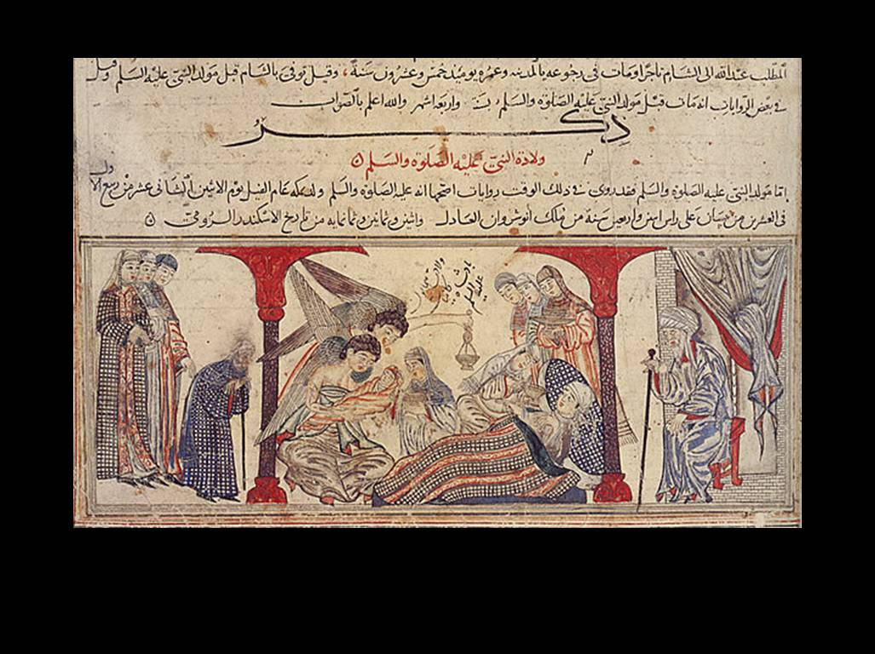
Nació en la meca - 570 d.C.
© Zephyros / Wikimedia Commons

Slide 26
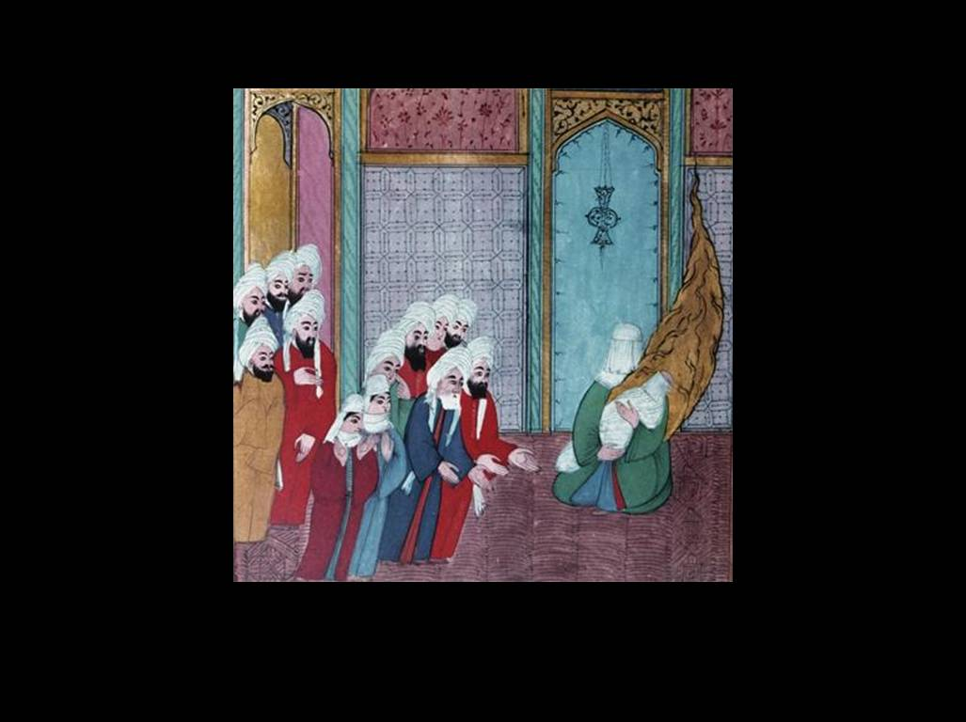
Una vida dura

Slide 27
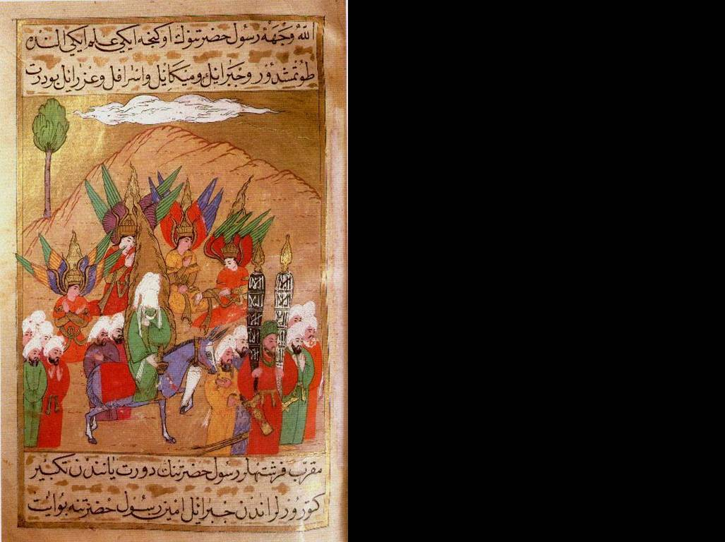
Caravanas comerciales, Hombre de confianza y esposo

Slide 28
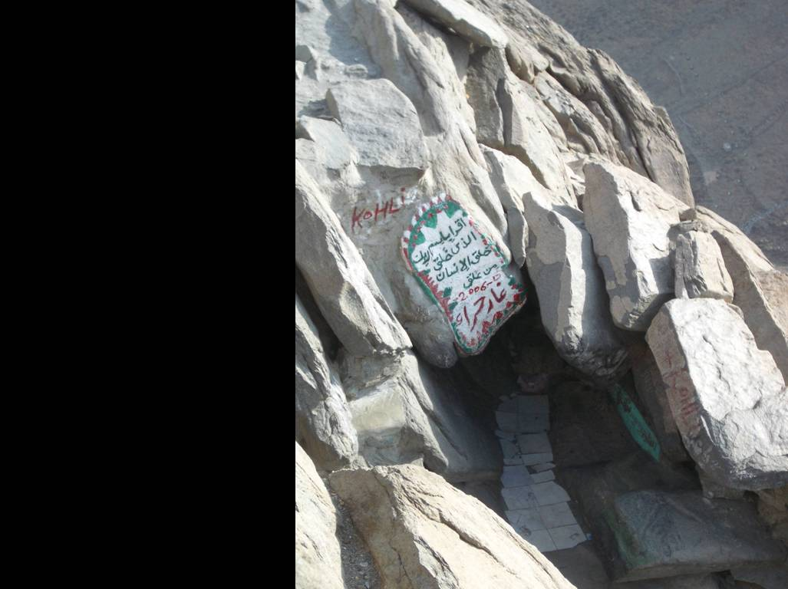
La revelación
610 d.C.

Slide 29
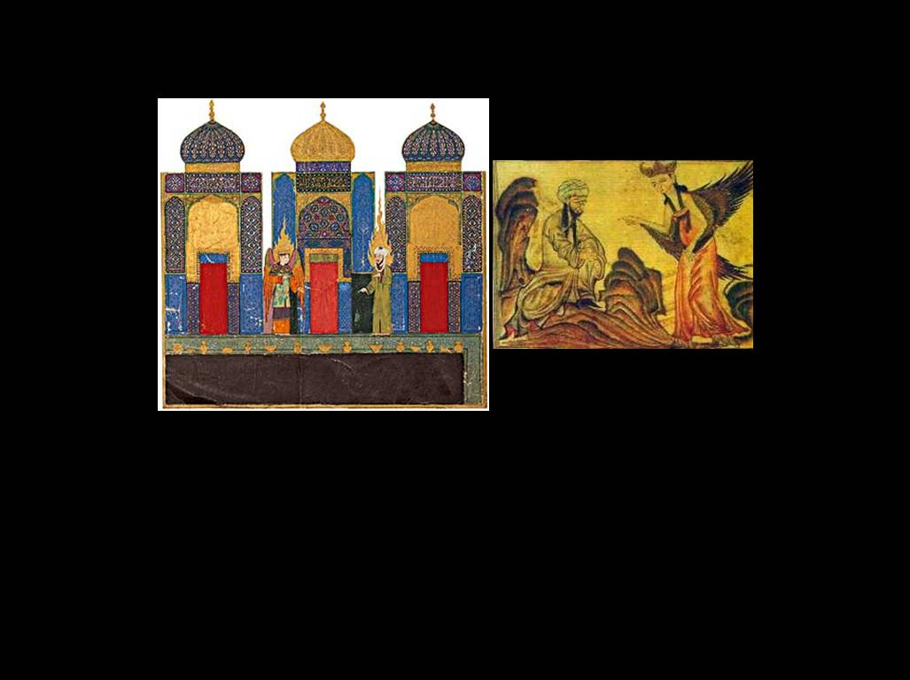
Otras revelaciones
612 d.C.

Slide 30
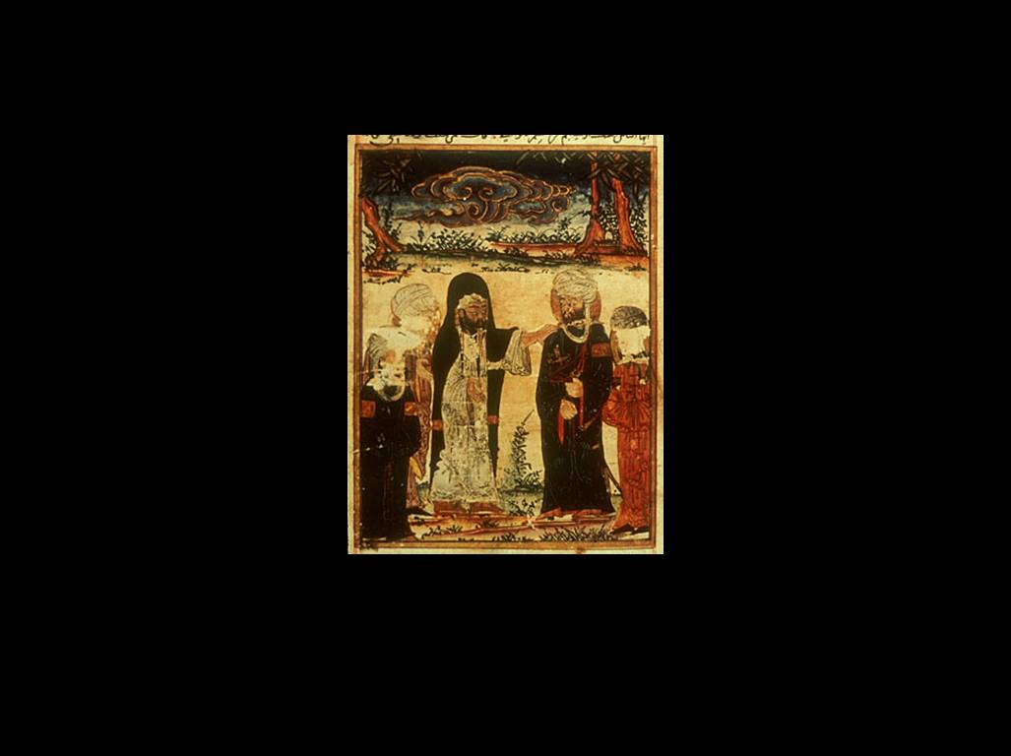
Primeros seguidores

Slide 31
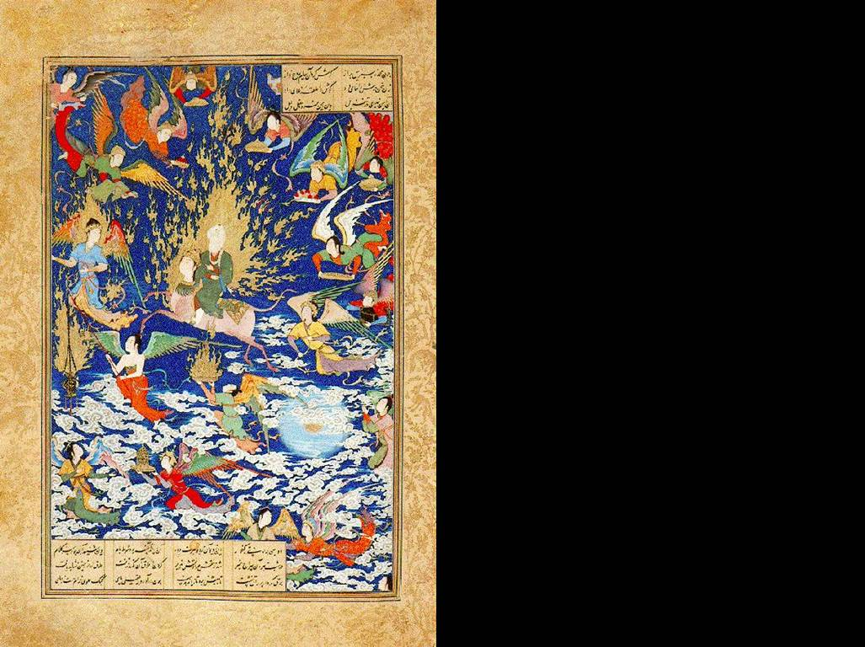
Viaje nocturno y ascensión
621 d.C.

Slide 32
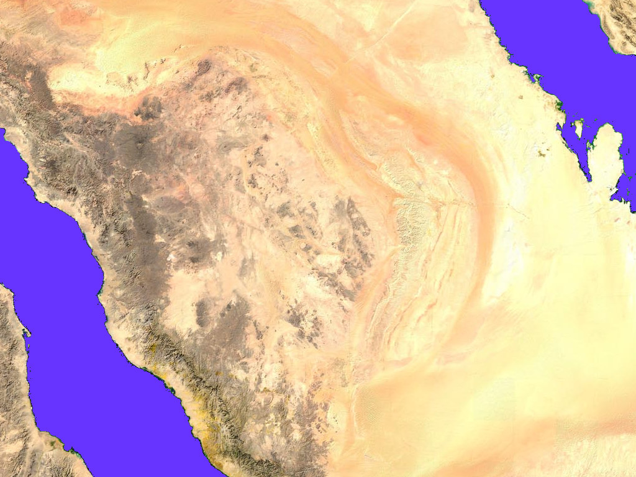
higra - 622 d.C.
La Meca

Slide 33
higra - 622 d.C.
Yathrib
La Meca

Slide 34
higra - 622 d.C.
Medina
La Meca

Slide 35
año 0 del calendario lunar
Medina
La Meca

Slide 36
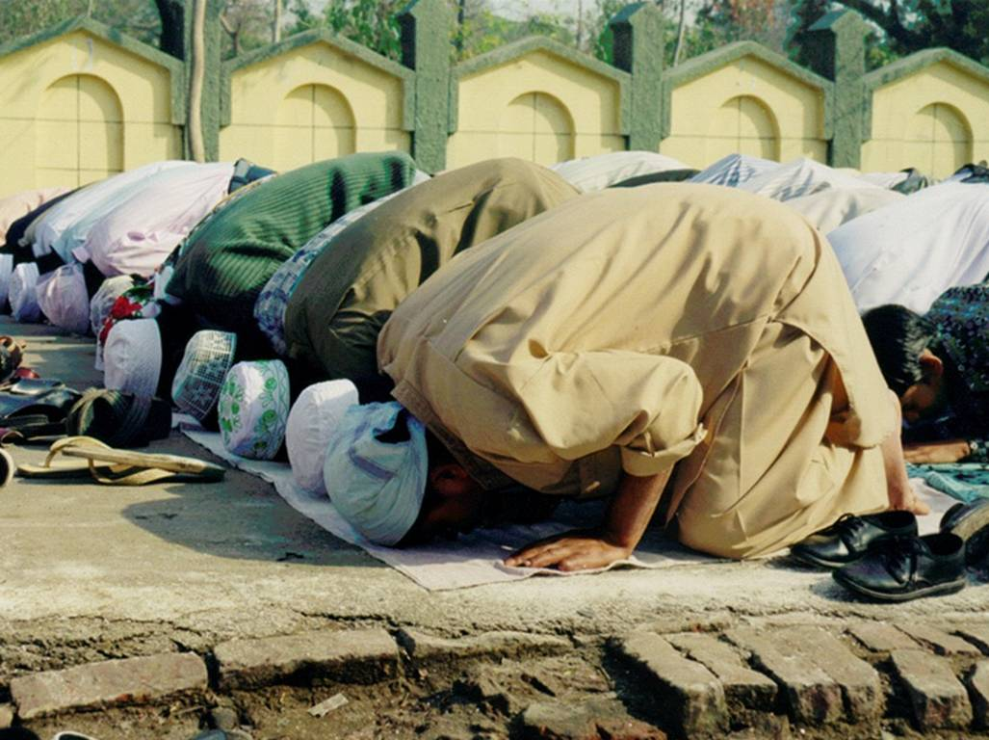
Cambio de qibla - 624 d.C.

Slide 37
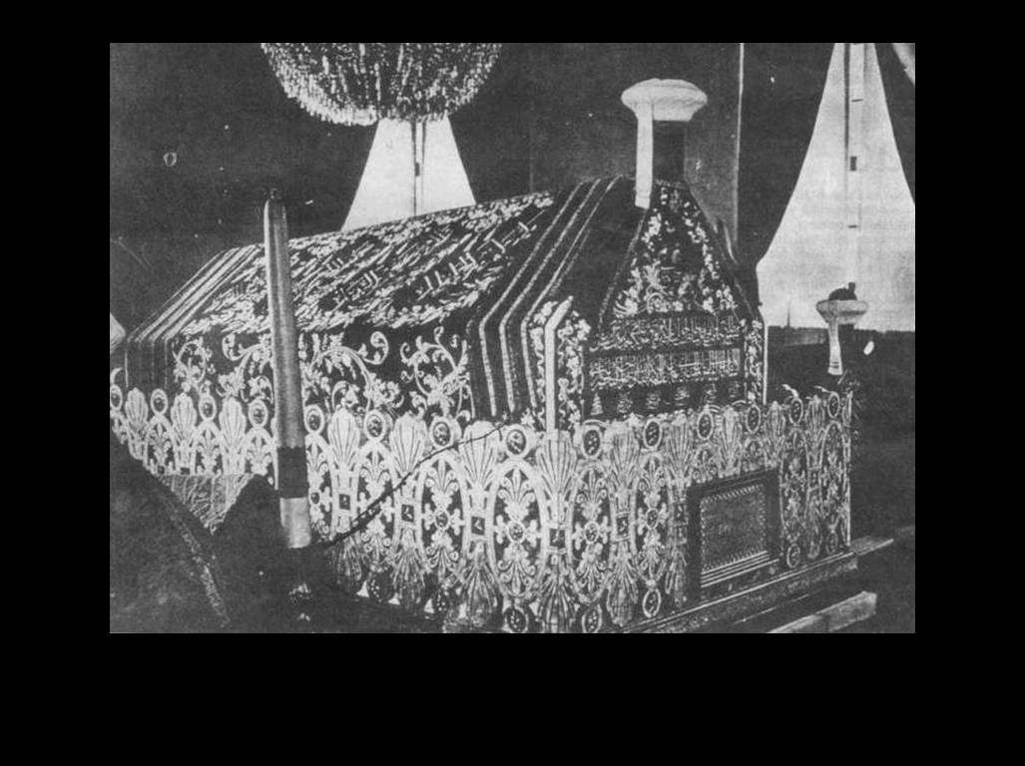
Muerte en 632 d.C.

Slide 38
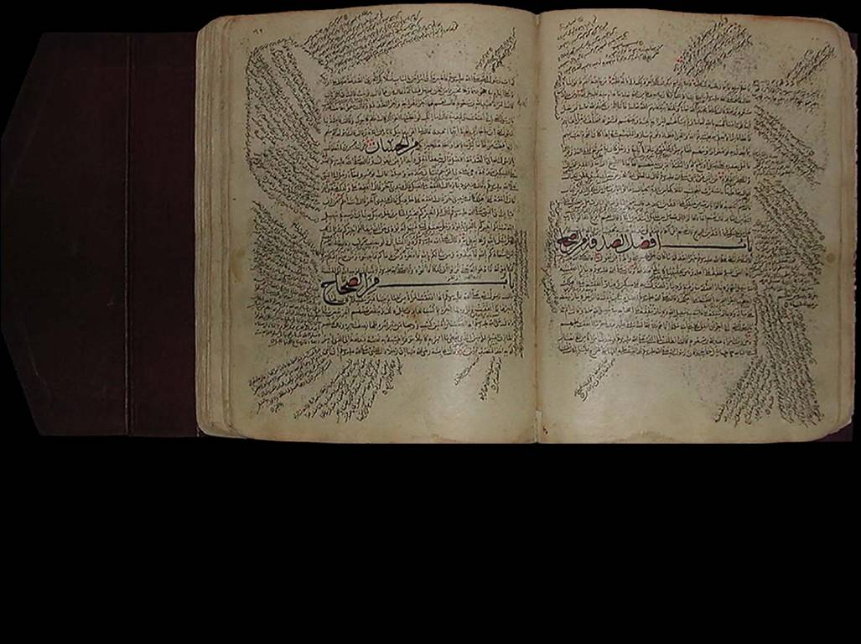
Los hadith – tradiciones acerca del profeta

Slide 39
Un siglo después de la muerte de Mahoma

Slide 40
Casi 1.500.000.000
100% 50% 0%

Slide 41
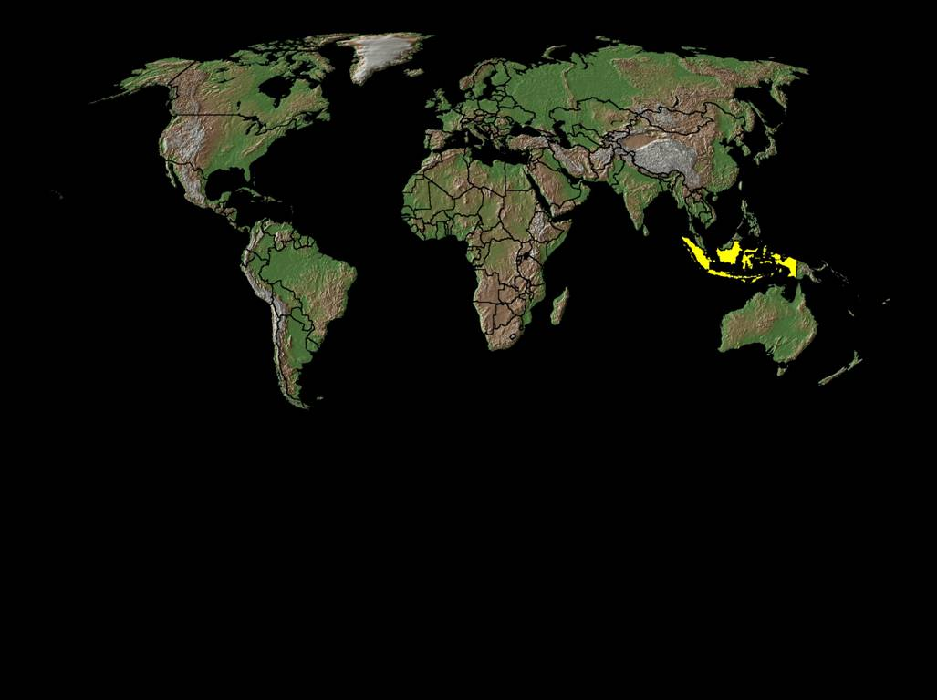
Indonesia
193.000.000

Slide 42
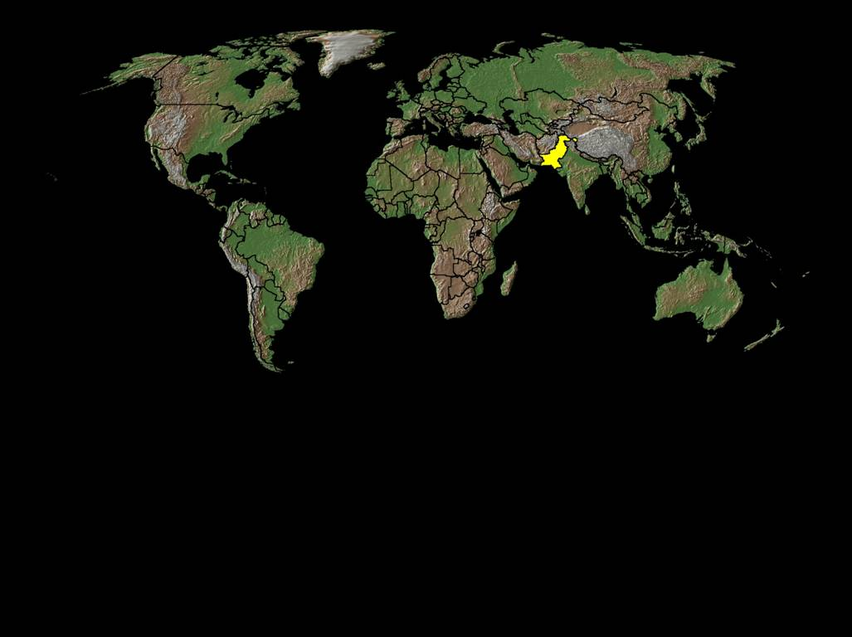
Pakistán
192.000.000

Slide 43
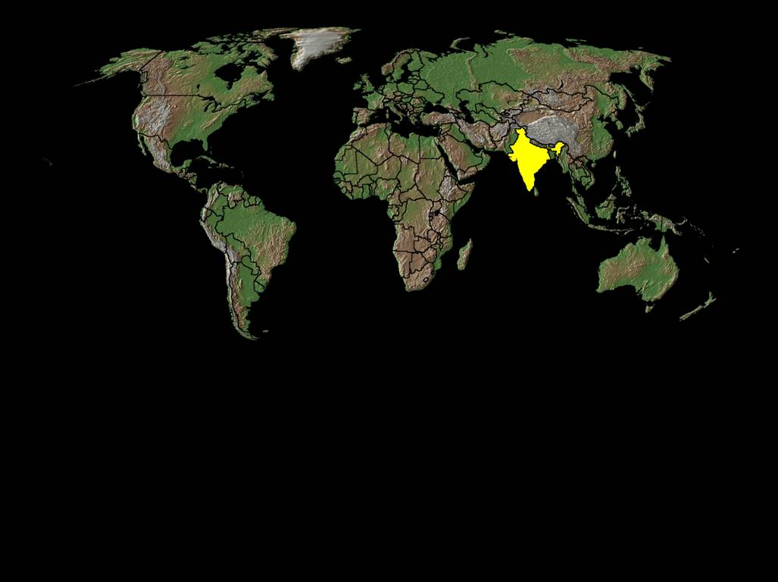
La India
147.000.000

Slide 44

Bangladesh
130.000.000

Slide 45
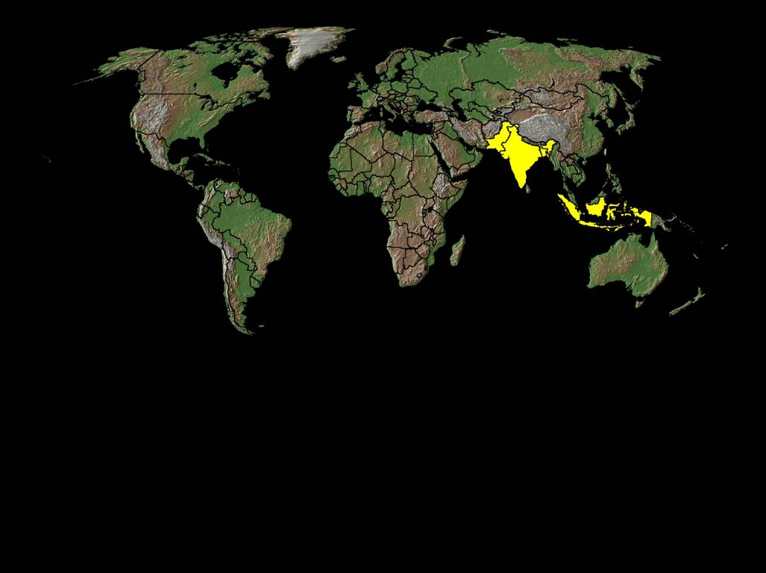
la concentración en Asia Meridional

Slide 46
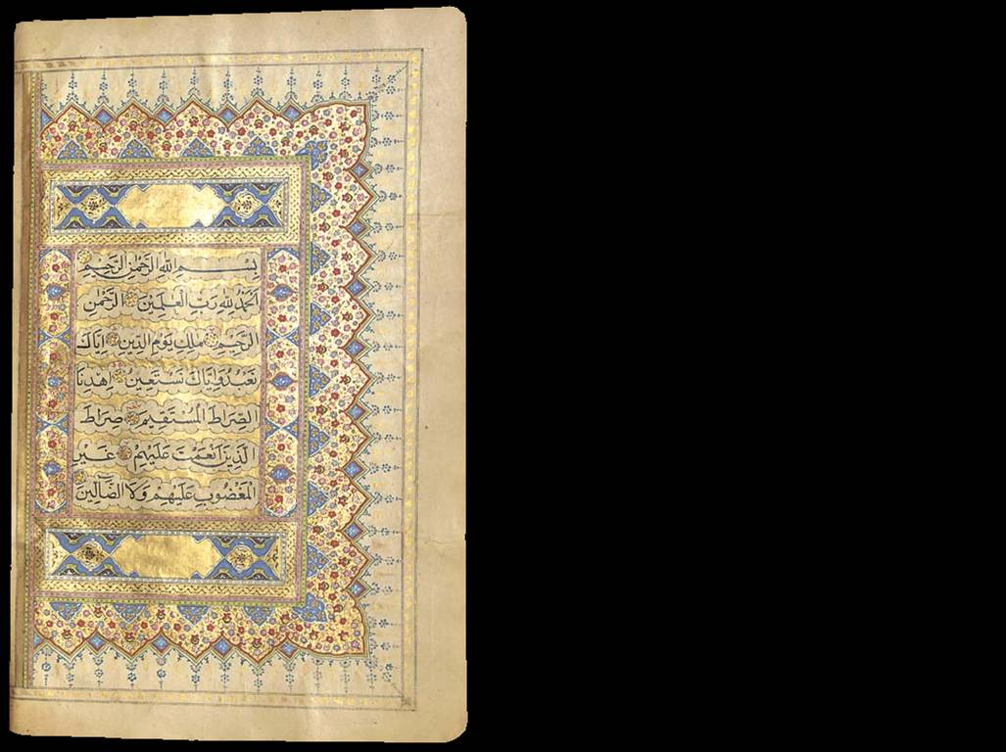
Sus escrituras el corán

Slide 47
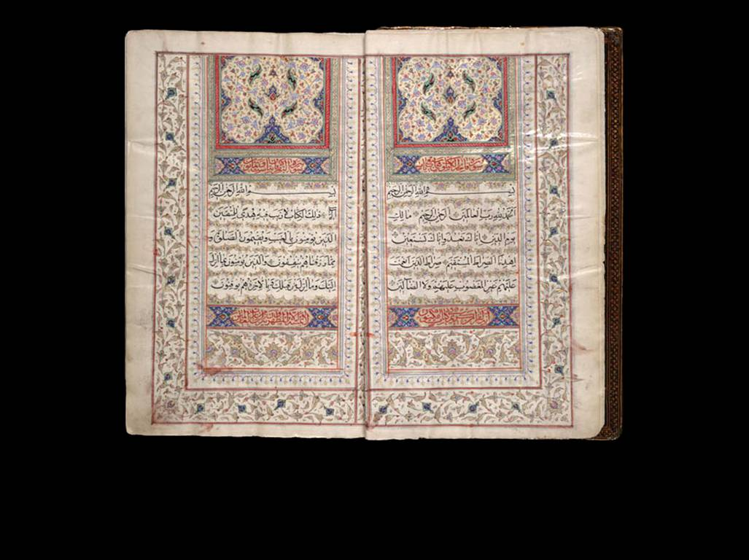
114 suras [azoras]

Slide 48
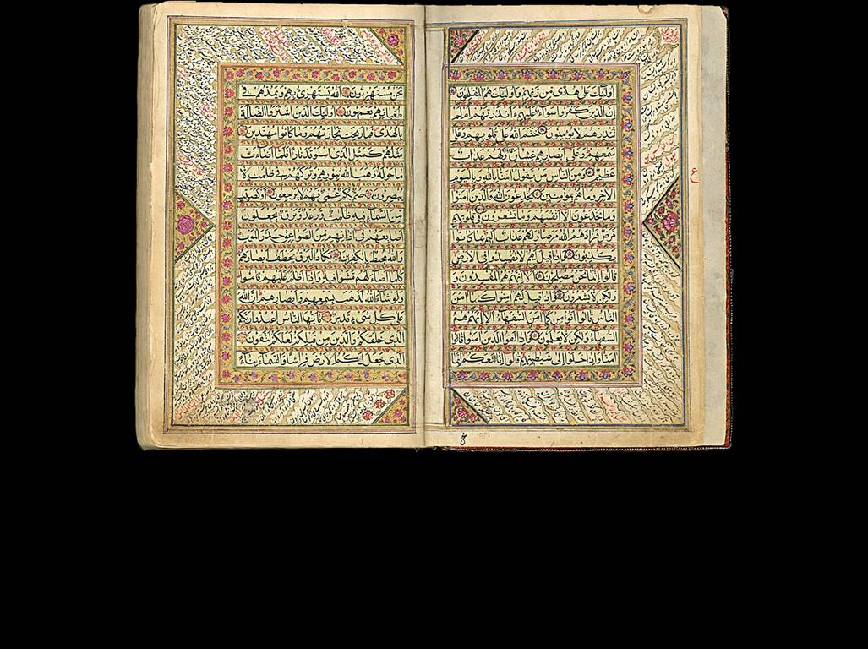
La transmisión exacta del Umm-ul-Kitab

Slide 49
La ley – moisés los salmos – David los evangelios – Cristo el Corán – Mahoma

Slide 50
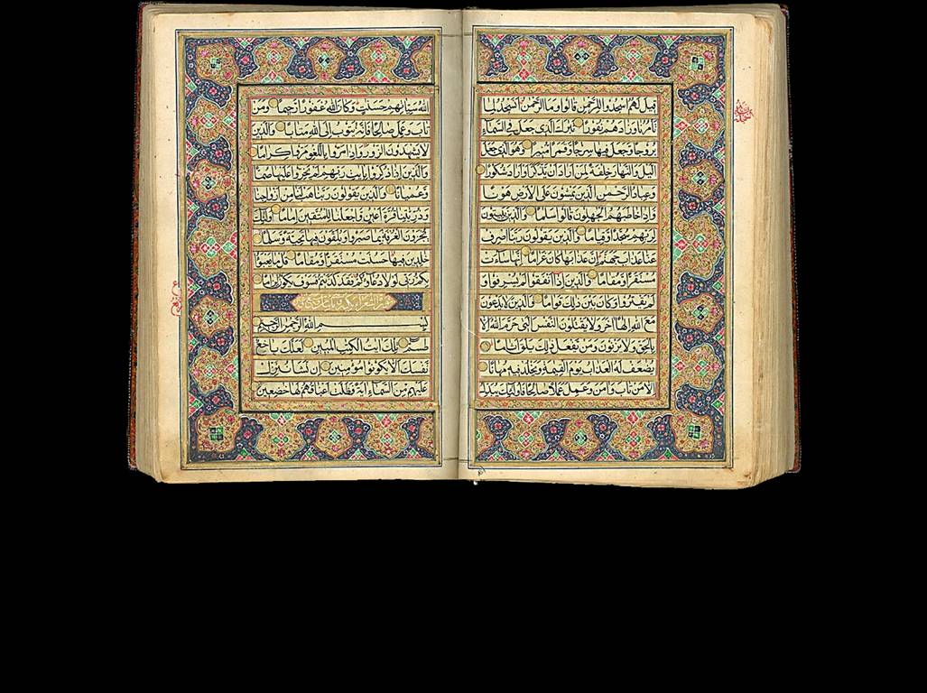
Como obra literaria, el corán es casi sin par

Slide 51
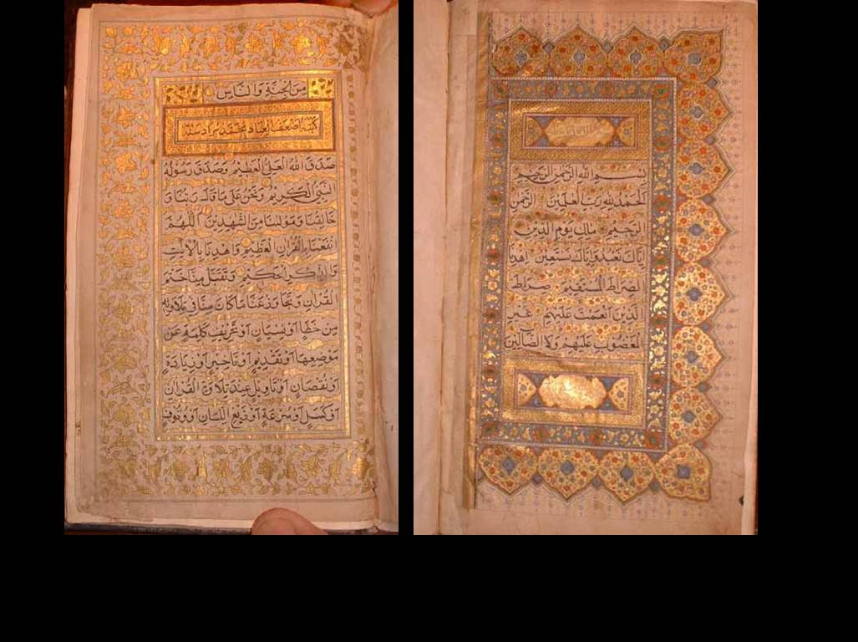
No se traduce fácilmente

Slide 52
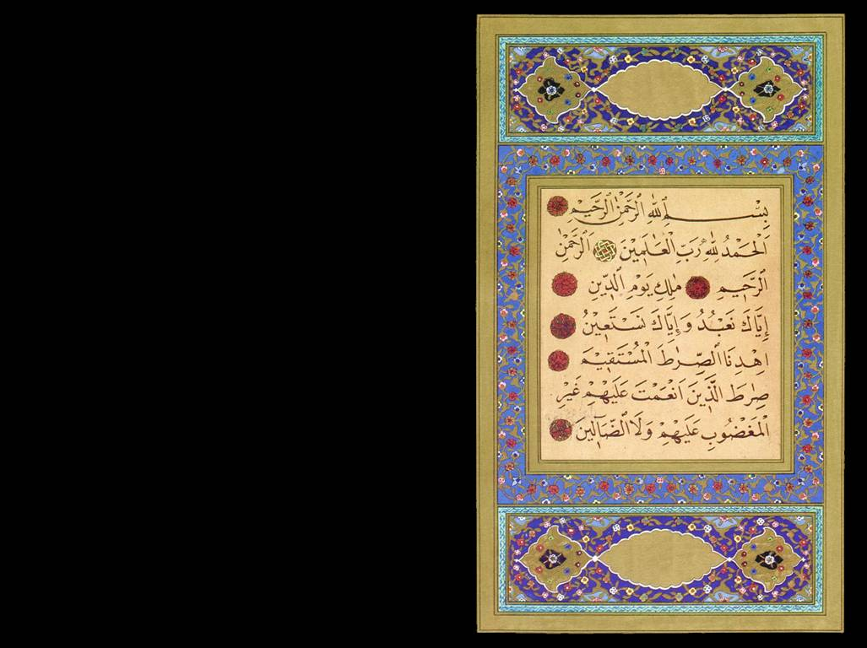
Su concepto de dios

Slide 53
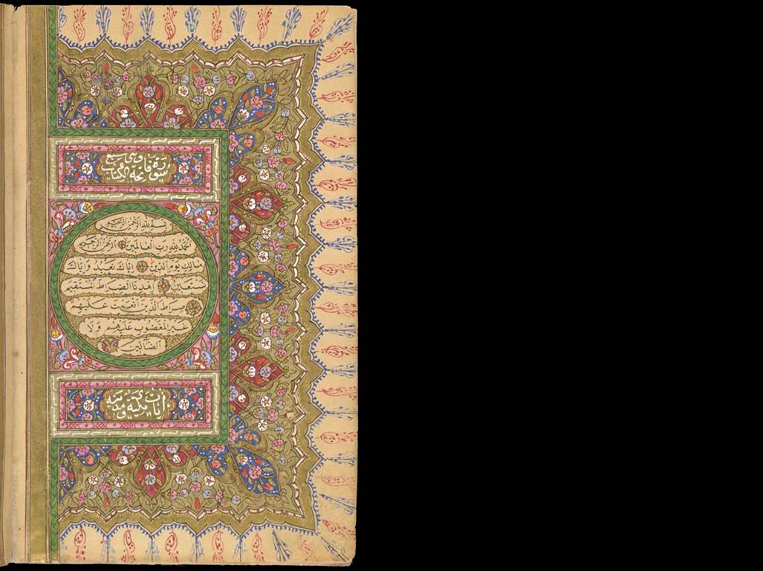
El perdón del pecado

Slide 54
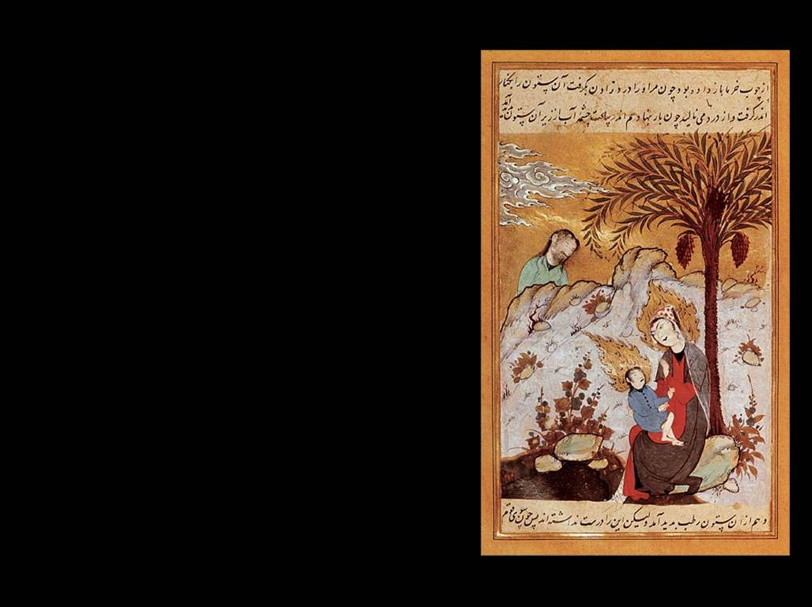
Su concepto de cristo

Slide 55
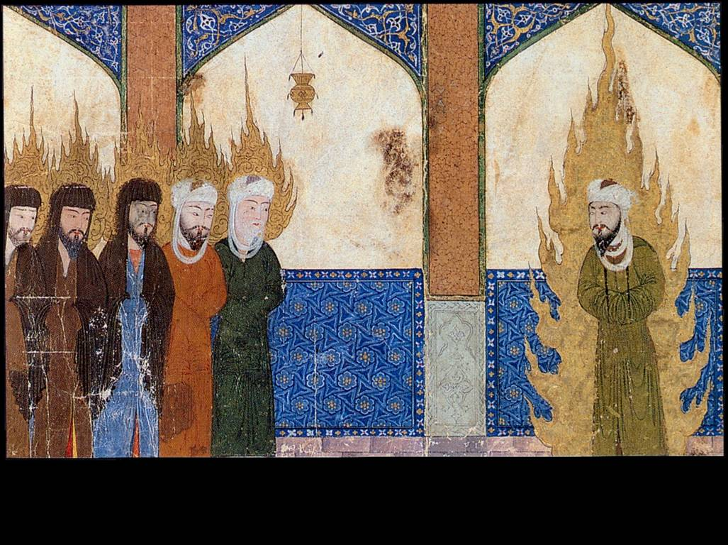
Su concepto de cristo

Slide 56
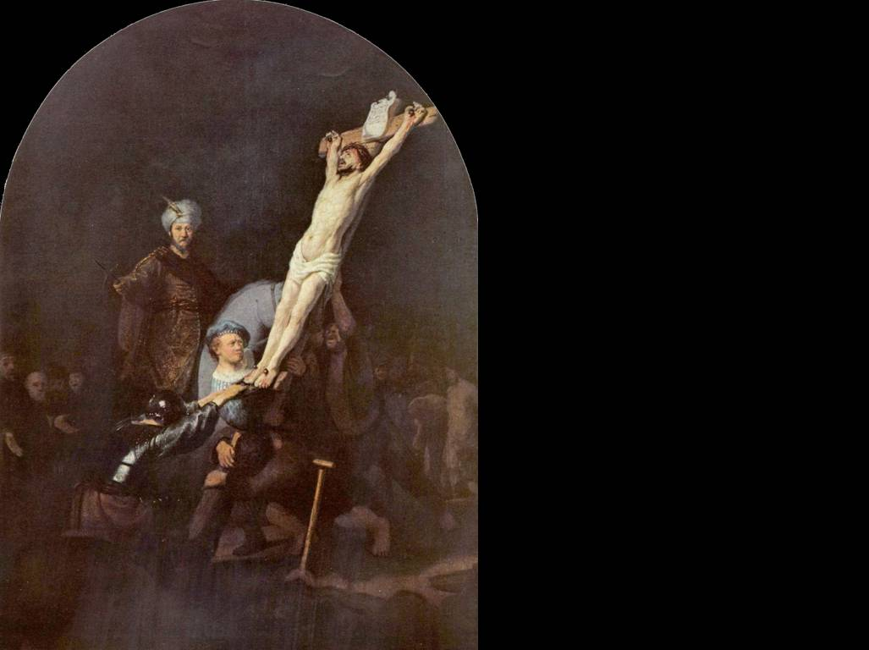
Cristo
No murió en la cruz

Slide 57
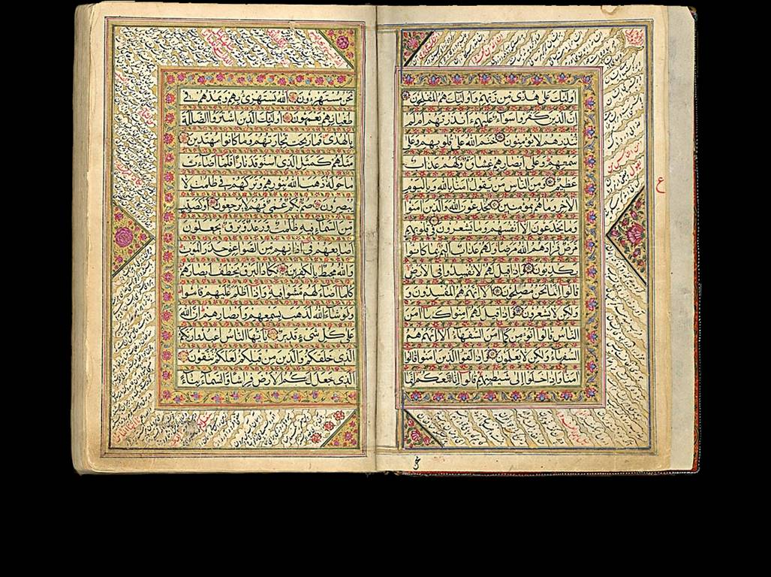
Su concepto del paraíso

Slide 58
Cómo se consideran los cristianos y los judíos

Slide 59
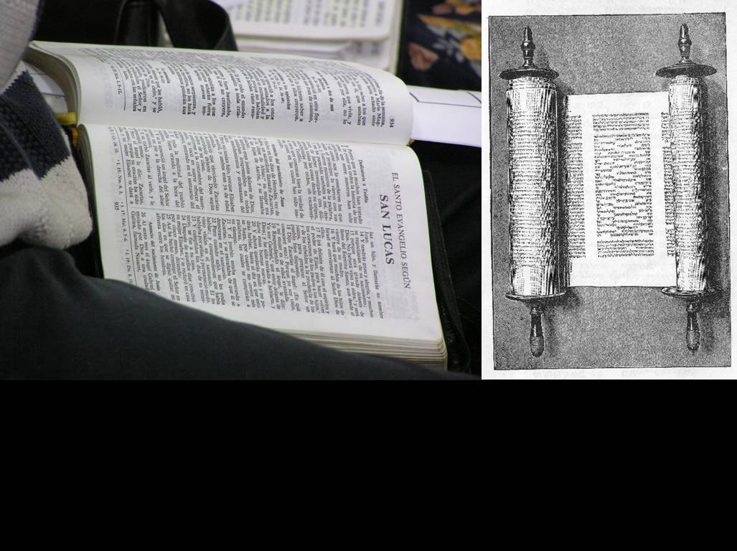
El valor de las escrituras cristianas y judías
© William F Ritchey

Slide 60
El Corán está por encima de las escrituras cristianas y judías

Slide 61
La memorización del corán

Slide 62
La actitud hacia el corán

Slide 63
Fotos y gráficos
procedencia y copyright según identificación individual
(los sin identificación vienen del dominio público)
Contenido general adaptado del texto
La presentación pertinente y persuasiva del evangelio:
el impacto del entorno religioso
© 2010 William F. Ritchey

